Slide 1
Enfermedad por Calor
Escuela de Desarrollo Profesional y Educación Continua
Miami Dade College, Campo Norte
OSHA – Subvención de adiestramiento Susan Harwood

Slide 2
DISCLAIMER: This material was produced under grant number SH-22302-SH1 from the Occupational Safety and Health Administration, U.S. Department of Labor. It does not necessarily reflect the views or policies of the U. S. Department of Labor, nor does mention of trade names, commercial products, or organizations imply endorsement by the U. S. Government. The U.S. Government does not warrant or assume any legal liability or responsibility for the accuracy, completeness, or usefulness of any information, apparatus, product, or process disclosed.
COPYRIGHT INFORMATION: This material is the copyrighted property of Miami Dade College. By federal regulation, OSHA reserves a license to use and disseminate such material for the purpose of promoting safety and health in the workplace. Miami Dade College hereby authorizes employers and workplace safety and health professionals to use this material, distributed by or through OSHA, in their workplaces or practices in accordance with the guidance contained in the material.
To this end, permission is granted to use such copyrighted material solely for non-commercial, instructional, personal, or scholarly purposes. The material may be used and incorporated into other workplace safety and health programs on the condition that no fee may be charged for the subsequent use of the material. Use of the material for any other purpose, particularly commercial use, without the prior, express written permission of the copyright owner/s is prohibited. Furthermore, any modification to the material is prohibited without the prior, express written permission of the copyright owners.
OSHA - Susan Harwood Training Grant

Slide 3
Visión general de la clase
¿Qué es la enfermedad por calor?
Directrices OSHA
¿Quién es afectado?
Identifique los síntomas
¿Qué hacer?
Métodos preventivos

Slide 4
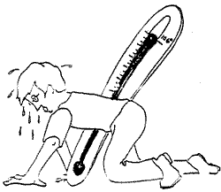
¿Qué es la enfermedad por el calor?
Normalmente el cuerpo se enfría a sí mismo mediante la transpiración. Durante climas calientes, especialmente con alta humedad, sudar no es suficiente. La temperatura corporal puede incrementar hasta alcanzar niveles peligrosos si no se toman precauciones.
Las Enfermedades por el calor van desde sarpullidos y calambres hasta al agotamiento y golpe de calor. El golpe de calor puede causar la muerte y requiere atención médica inmediata.

Slide 5
Normas de OSHA
La norma General de la Industria Nro. 29 CFR 1910 destaca las normas de OSHA, Registros Federales (reglas, propuestas y comunicaciones), así como las interpretaciones estándar (cartas oficiales de interpretación de normas) relacionadas con el estrés por calor.
La norma 29 CFR 1910.132 (d) dispone que el empleador debe llevar a cabo una evaluación de los peligros del lugar de trabajo para determinar si es necesario el uso de PPE; seleccionar y disponer la obligatoriedad del uso de los equipos de protección personal (PPE) que sean necesarios por parte de los empleados; comunicar las decisiones de selección de equipos de protección personal a los empleados; y seleccionar PPE que se ajusten adecuadamente a los empleados.
OSHA requiere el uso de equipo de protección personal (PPE) para reducir la exposición de los empleados a los peligros cuando los controles administrativos y de ingeniería no son viables o eficaces para la reducción de estos riesgos a niveles aceptables. Los empleadores están obligados a determinar si los equipos de protección personal (PPE) deben ser utilizados para proteger a sus trabajadores.
Si se van a utilizar equipos de protección personal (PPE), se debe implementar un programa. Este programa debe abordar los riesgos presentes; la selección, mantenimiento y utilización de los PPE; la capacitación de los empleados; y el seguimiento del programa para garantizar su eficacia en curso. Los Equipos de Protección Personal (PPE) son tratados en normas específicas para la industria en general, el empleo en astilleros, terminales marítimos y operaciones portuarias.
Los veinticinco estados, Puerto Rico y las Islas Vírgenes tienen Planes Estatales aprobados OSHA, y han adoptado sus propias normas y políticas de aplicación. En su mayor parte, estos Estados adoptan normas que son idénticas a las normas federales OSHA. Sin embargo, algunos Estados han aprobado diferentes normas aplicables a este tema, o pueden tener diferentes políticas de aplicación.

Slide 6
La cláusula de obligación general
La Cláusula de obligación general describe la obligación de los empleadores de ‟proveer a los empleados un lugar de trabajo libre de riesgos reconocidos que probablemente causen la muerte o daño físico serio”. Esta cláusula del Acta de OSHA es utilizada para citar graves peligros donde no existe norma específica de OSHA para abordar el peligro, como es el caso de los factores de estrés ergonómico.
Cuando OSHA usa la Cláusula de obligación general para citar a un empleador, OSHA debe demostrar que:
El empleador falló en mantener un lugar de trabajo libre de riesgos a los cuales los empleados estaban expuestos.
El riesgo estaba causando, o pudiera haber causado, la muerte o graves daños físicos.
El riesgo había sido reconocido.
Existen medios viables para la reducción de ese riesgo

Slide 7
Industrias
Las operaciones que involucren altas temperaturas de aire, fuentes radiantes de calor, alta humedad, contacto físico directo con objetos calientes, o actividades físicas vigorosas, tienen un alto potencial para la inducción de estrés por calor en los empleados que participan en ellas. Tales lugares incluyen:
Fundiciones de hierro y acero
Fundiciones no ferrosas
Elaboración de ladrillos
Plantas de cerámica
Instalaciones de productos de vidrio
Fábricas de productos de goma
Instalaciones de servicios eléctricos (particularmente salas de calderas)
Pastelerías
Confiterías
Cocinas industriales
Lavanderías
Fábricas de enlatados
Plantas químicas
Yacimientos mineros
Fundiciones
Túneles de vapor

Slide 8
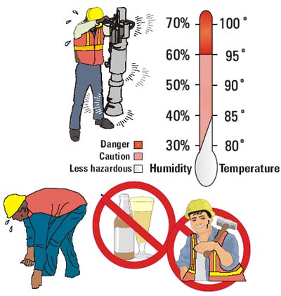
¿Quién es afectado?
Los trabajadores expuestos a condiciones de calor y de humedad están en riesgo de enfermedades por el calor, sobre todo aquellos que realizan tareas arduas de trabajo o que utilizan ropa o equipos de protección abultados. Algunos trabajadores podrían estar en mayor riesgo que otras si no han desarrollado cierta tolerancia a condiciones de calor.

Slide 9
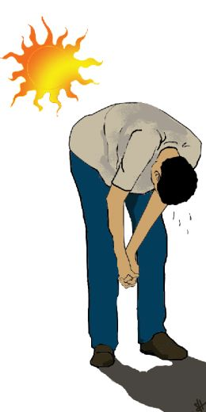
¿Por qué es tan importante prevenir la enfermedad por calor?
Las enfermedades por calor pueden ser un asunto de vida o muerte.
La frecuencia de accidentes en general parece ser mayor en ambientes calurosos que en otros con temperaturas moderadas.
El calor tiende a promover accidentes que se producen a causa de las palmas sudorosas, mareos o el empañamiento de las gafas de seguridad.
Los trabajadores pueden quemarse accidentalmente con el contacto de materiales calientes, tales como vapor o superficies metálicas.
Cuando el golpe de calor no mata inmediatamente, puede inhabilitar órganos principales del cuerpo, causando daño cardíaco, de hígado, de riñones, muscular, problemas en el sistema nervioso y/o trastornos sanguíneos.
Sufrir una lesión grave o la muerte mientras se trabaja, afecta a todos en un lugar de trabajo.
Los trabajadores que sufren de agotamiento por calor, se encuentran en mayor riesgo de sufrir accidentes ya que se encuentran menos alertas y podrían confundirse.
La confusión mental, el cansancio y la irritabilidad pueden producirse cuando un empleado se sobrecalienta.

Slide 10
Hechos y estadísticas
El calor es la principal causa de muerte relacionada con el clima, poniendo fin a más vidas que los huracanes, inundaciones, tornados, y los rayos combinados.
Climas extremadamente calurosos hacen que el corazón y los pulmones se esfuercen más, causando paros cardíacos, derrames cerebrales y enfermedades respiratorias en individuos vulnerables.
Hubo alrededor de 3400 muertes en total entre 1999 y 2003.
Las simulaciones de EPA estiman que las muertes relacionadas con calor podrían incrementarse de 3500 a 27000 muertes por año a mediados de siglo.

Slide 11
ÍNDICE CALORÍFICO

Slide 12
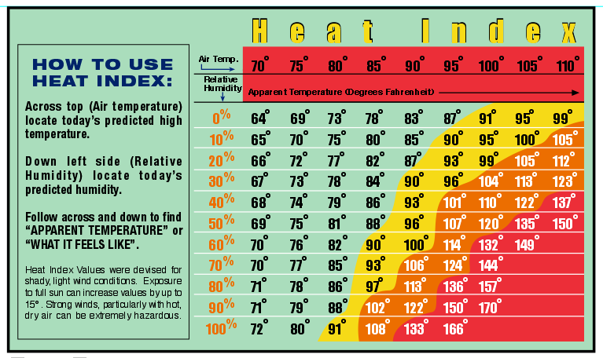
Í N D I C E C A L O R Í F I C O
¿CÓMO USAR EL ÍNDICE CALORÍFICO?
Localice la temperatura más alta prevista para el día de hoy en la parte superior (temperatura del aire)
Localice la predicción de humedad para el día de hoy en la parte izquierda hacia abajo (Humedad relativa)
Siga a lo largo y hacia debajo de la tabla para encontrar la “Temperatura aparente” o “Cómo se siente”
Los valores del índice calorífico han sido concebidos para condiciones de sombra y viento ligeros. La exposición completa al sol puede incrementar los valores hasta en 15 grados. Vientos fuertes, particularmente con aire seco y caliente, pueden ser extremadamente peligrosos.

Slide 13
ÍNDICE CALORÍFICO 90° - 100°
Insolación, calambres y agotamiento son posibles cuando hay exposición prolongada y actividad física.

Slide 14
ÍNDICE CALORÍFICO 105° - 129°
Insolación, calambres y agotamiento. Posible Golpe de Calor cuando hay exposición prolongada y actividad física.

Slide 15
ÍNDICE CALORÍFICO 130° ó MAYOR
Inminente Golpe de Calor o insolación

Slide 16
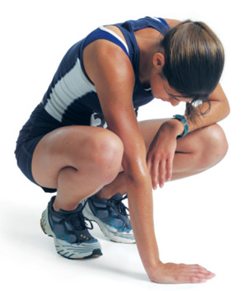
La exposición excesiva a ambientes calurosos puede dar lugar a una variedad de problemas de salud y enfermedades relacionadas con calor
Calambres por calor
Desmayos
Erupciones en la piel
Agotamiento por calor

Slide 17
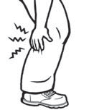
Calambres por calor
Los calambres por calor puede ocurrir por sí solos o simultáneamente con otras enfermedades relacionadas con el calor. Los calambres por calor son espasmos musculares dolorosos causados por ​​la sudoración mientras se realiza arduo trabajo físico en un ambiente caluroso. Los calambres pueden ser causados ​​por demasiada o muy poca sal. Los músculos cansados ​​son muy susceptibles a los calambres por calor.

Slide 18
Desmayos
Los desmayos pueden ocurrir cuando un empleado, quien no está acostumbrado al calor, permanece en una misma posición durante largos períodos de tiempo. Un empleado que se haya desmayado debería recuperararse después de un breve período de estar sentado o acostado. Mantenerse en movimiento, en lugar de estar parado fijamente, reducirá la posibilidad de desmayo.

Slide 19
Erupciones por calor
Erupciones (también conocidas como salpullidos) ocurren a menudo en ambientes calurosos y húmedos, donde el sudor no se evapora fácilmente de la piel. Los conductos de transpiración se tapan, lo que resulta en una erupción. El salpullido por calor puede ser muy incómodo si la erupción es extensa o se complica en una infección. Tomar descansos frecuentes en un lugar fresco durante la jornada de trabajo, así como bañarse y secarse la piel regularmente puede ayudar a prevenir el salpullido por calor.

Slide 20
Agotamiento por calor
El agotamiento por calor es causado por la pérdida de grandes cantidades de líquido a través del sudor, a veces con pérdida excesiva de sal. Un empleado que sufre de agotamiento por calor todavía suda pero puede experimentar los signos y síntomas que aparecen a continuación:
        • Dolor de cabeza
        • Mareo
        • Debilidad
        • Cambios de humor (Confundido o irritable)
        • Malestar estomacal
        • Vómitos
        • Disminución y coloración oscura de la orina
        • Mareos o desmayos
        • Piel pálida y pegajosa

Slide 21
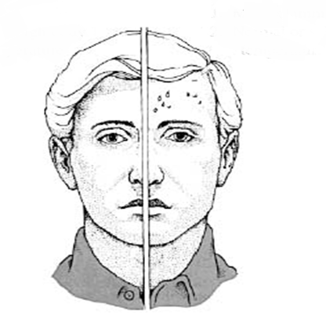
Signos y síntomas del Golpe de Calor y de agotamiento por calor
Golpe de calor
Piel seca y caliente
Muy alta temperatura corporal
Agotamiento por calor
Piel fría, húmeda y pegajosa
Temperatura normal u subnormal

Slide 22
Calambres por calor
La transpiración abundante reduce la sal del cuerpo, la cual no puede ser reemplazada simplemente tomando agua. Los brazos, las piernas ó el estómago pueden sufrir calambres dolorosos mientras uno se encuentra en el trabajo, o posteriormente al estar en casa. Si usted experimenta un calambre, vaya inmediatamente a un lugar fresco. Afloje la ropa y beba agua fría ligeramente salada o alguna bebida comercial de reposición de fluidos. Busque atención médica si los calambres son severos, o si no desaparecen.

Slide 23
Agotamiento por calor
El consumo insuficiente de agua y sal hace que la estructura de enfriamiento del cuerpo se descompense.
Síntomas: Transpiración excesiva, frío, piel húmeda, temperatura corporal por encima de los 38 grados, pulso débil, y presión sanguínea normal o baja.
Una persona que sufre de agotamiento por calor es propensa a: estar cansada y débil, a actuar con torpeza, a molestarse o confundirse. Estarán muy sedientos, y jadearán o respirarán rápidamente. Su visión puede que se nuble.
¡Busque atención médica de inmediato!

Slide 24
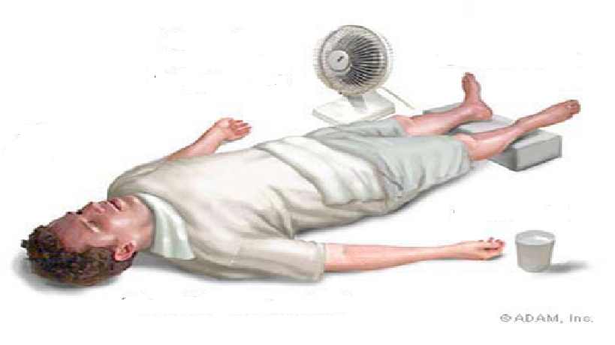
Primeros Auxilios para el agotamiento por calor
Mueva a la víctima a un lugar fresco.
Mantenga a la víctima acostada con las piernas rectas y elevadas entre 8 y 12 pulgadas.
Refresque a la víctima aplicando compresas frías o toallas y paños mojados. Ventile a la víctima.
Dele de beber a la víctima agua fría si ésta se encuentra inconsciente.
Si no observa mejoría dentro de los siguientes 30 minutos, busque atención médica inmediatamente.
Use un ventilador para bajar la temperatura
Eleve los pies
Aplica compresas frías
De líquidos
Acueste a la persona

Slide 25
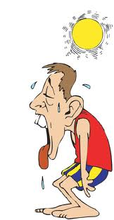
Un golpe de calor puede matar a una persona rápidamente
Una vez que el cuerpo utiliza toda el agua y la sal, la sudoración cesa. La temperatura puede subir rápidamente. Ud. puede asumir que una persona está sufriendo de un golpe de calor si su temperatura se encuentra por encima de los 41 grados, y si están presentes algunos de los siguientes síntomas:
  Debilidad, confusión, angustia o comportamiento extraño
  Piel roja, seca y caliente.
  Pulso rápido.
  Dolor de cabeza o mareo.
  En etapas posteriores del golpe de calor, la víctima puede desmayarse y tener convulsiones.

Slide 26
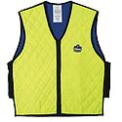
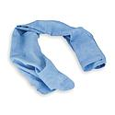
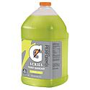
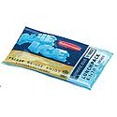
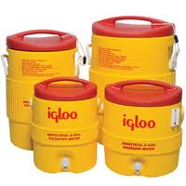
Primeros Auxilios para Golpe de calor
Mueva a la víctima a un lugar fresco. Retire la ropa pesada. La ropa ligera puede ser dejada en su lugar.
Inmediatamente enfríe a la víctima por cualquier medio disponible, como por ejemplo, colocando bolsas con hielo en áreas con abundante suministro de sangre (cuello, axilas e ingle). Las toallas o sábanas mojadas también son efectivas. La ropa debe mantenerse mojada con agua fría.
Para prevenir la hipotermia continúe enfriando a la víctima hasta que su temperatura descienda a 102 grados Fahrenheit.
Mantenga la cabeza y los hombros de la víctima ligeramente elevados.
Busque inmediatamente atención médica. Todos las víctimas de golpe de calor requieren ser hospitalizados.
Atienda las convulsiones, si ocurren.
No suministre Aspirina o Acetaminofén

Slide 27
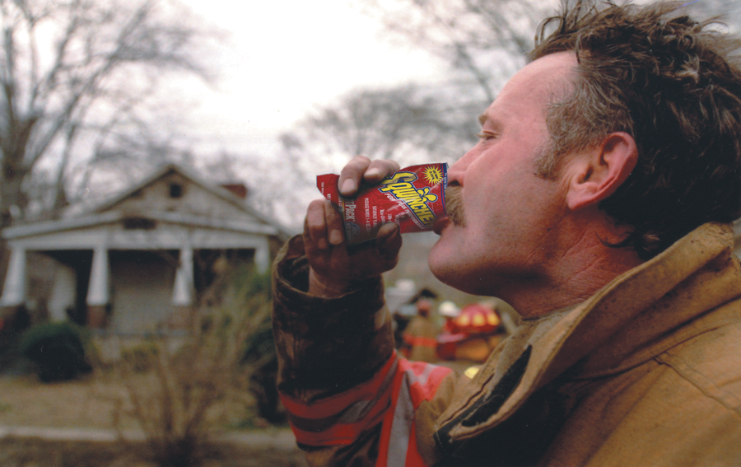
¿Cómo mantener trabajando los músculos cuando hay calor?

Slide 28
El efecto de la pérdida de fluidos en el rendimiento
2% - Impedimento en el rendimiento
4% - Declinación de la capacidad de trabajo muscular
6% - Agotamiento por calor
8% - Alucinación
10% - Colapso circulatorio y golpe de calor

Slide 29
¿Cómo mantener trabajando los músculos cuando hay calor?
1. Tenga cuidado con el agotamiento por calor, calambres o golpe de calor, cuando usted esté involucrado en actividades arduas en ambientes con temperaturas superiores a los 90 grados Fahrenheit

Slide 30
¿Cómo mantener trabajando los músculos cuando hay calor?
2. Tómese tiempo para permitir que su cuerpo se adapte a los ambientes de intenso calor y de alta humedad antes de comenzar el esfuerzo.

Slide 31
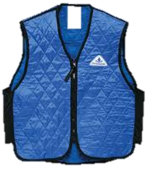
¿Cómo mantener trabajando los músculos cuando hay calor?
3. Si usted trabaja utilizando equipos o ropa protectora, las posibilidades de estrés térmico aumentan considerablemente. En ambientes de trabajo con temperaturas de 81 grados Fahrenheit o más, los expertos recomiendan que los trabajadores no pasen más de 15 minutos, en un período de una hora, dentro de un traje impermeable, salvo que el traje cuente con algún sistema de enfriamiento o que el empleado que lo esté utilizando lleve consigo un monitor de estrés calorífico.

Slide 32
¿Cómo mantener trabajando los músculos cuando hay calor?
4. No dependa de la sensación de sed o de la sudoración como indicadores progresivos de calor corporal. La sed no es siempre un medidor confiable y el sudor puede evaporarse rápidamente, especialmente en ambientes secos y calurosos. En vez de ello, tenga en cuenta la temperatura y la humedad, y tome fluidos con electrolitos a intervalos regulares.

Slide 33
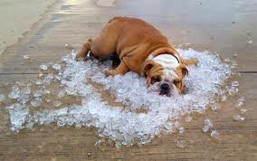
¿Cómo mantener trabajando los músculos cuando hay calor?
5. Conozca los síntomas del golpe de calor, agotamiento por calor y calambres por calor, y actúe rápidamente.

Slide 34
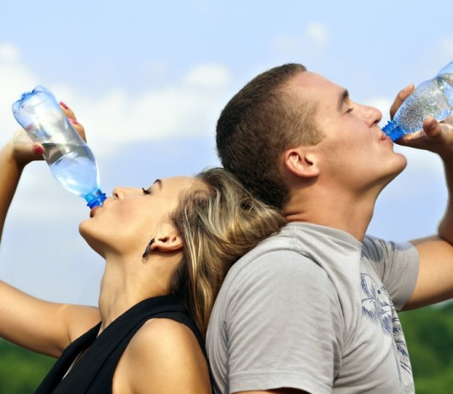
¿Cómo mantener trabajando los músculos cuando hay calor?
6. Recuerde, es más fácil prevenir las lesiones por estrés calorífico que recuperarse de ellas. Tenga en cuenta el ambiente en el que usted trabaja y tome fluidos con electrolitos de manera regular durante la jornada de trabajo.

Slide 35
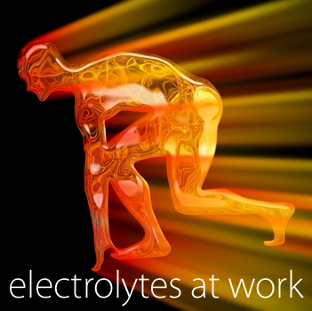
Electrolitos
LOS ELECTROLITOS SON SIMILARES A LOS ANTICONGELANTES DE LOS AUTOMÓBILES.

Slide 36
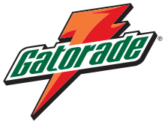
Electrolitos
SIN EL ANTICONGELANTE, O LA AROPIADA MEZCLA DE ANTICONGELANTES, EL CARRO SE SOBRECALIENTA RÁPIDAMENTE DURANTE SU USO INTENSO.

Slide 37

Electrolitos
SIN ELECROLITOS, EL CUERPO RESPONDE DE MANERA SIMILAR. MIENTRAS MAS DURO TRABAJA, MÁS RÁPIDO SE SOBRECALIENTA.

Slide 38
LO QUE DEBE Y NO DEBE HACER
HACER
NO HACER
Tomar mucha agua
Tomar descansos en lugares frescos y con sombra.
Estar atento a los síntomas de estrés calorífico, tanto en su persona como en sus compañeros de trabajo.
Ignorar los síntomas de estrés calorífico.
Intentar broncearse mientras trabaja.
Tratar de “mantener el paso” con el resto de los trabajadores, incluso cuando se sienta mal.

Slide 39
La enfermedad por calor puede ser prevenida
Recuerde estas tres simples palabras: AGUA, DESCANSO y SOMBRA
Beba agua frecuentemente
Descanse en la sombra
Tómese descansos
Limite el tiempo en el que se expone al calor

Slide 40
¿Preguntas?

Slide 41
GRACIAS

